Slide 1
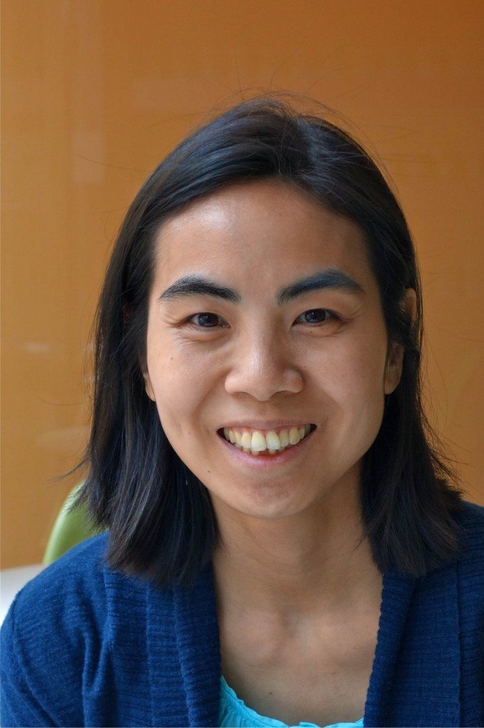
Dr. Julie Wang (USA)
Instituto Jaffe de Alergias Alimentarias.
Mount Sinai Hospital-NY USA.

Slide 2
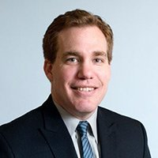
Dr. Wayne Shreffler (USA)
Massachusetts General Hospital
Jefe del Servicio de Alergias, Asma e Inmunología
Director del Centro de Alergias Alimentarias

Slide 3
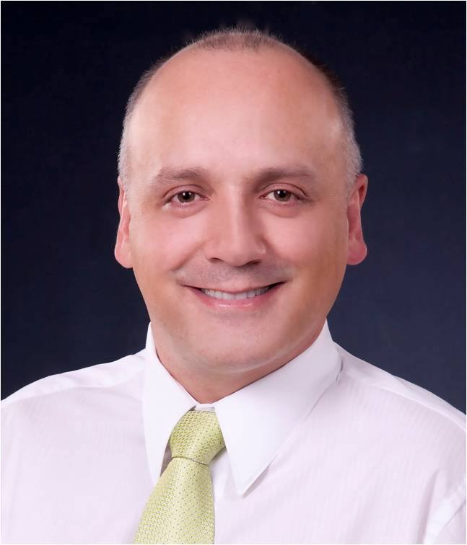
Dr. José Luis Franco (COLOMBIA)
Laboratorio de Medicina Molecular e Inmunología
Universidad de Antioquía-Colombia
Past Presidente de Sociedad Latinoamericana de Inmunodeficiencias Primarias

Slide 4
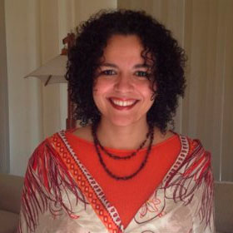
Dr. Laura Gochicoa Rangel (MÉXICO)
Departamento de Fisiología Respiratoria
Instituto Nacional de Enfermedades Respiratorias "Ismael Cosío Villegas”- México
Centro de Evaluación del Paciente Asmático Infantil, Centro Médico Santa Teresa, Texcoco, Estado de México, México

Slide 5
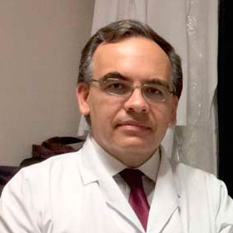
Dr. Luis Torre Bouscoulet (MÉXICO)
Departamento de Fisiología Respiratoria
Instituto Nacional de Enfermedades Respiratorias "Ismael Cosío Villegas”- México

Slide 6
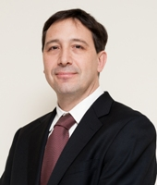
Dr. Alexis Kalergis (CHILE)
Facultad de Ciencias Biológicas
Pontificia Universidad Católica de Chile
Profesor asociado e investigador en el Departamento de Genética Molecular y Microbiología de la Facultad

Slide 7
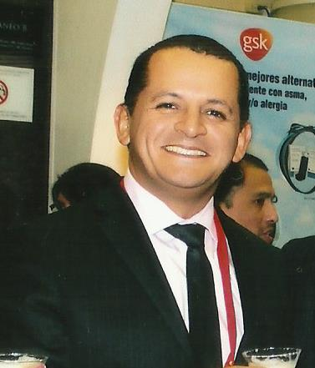
Dr. Jhann Arturo (COLOMBIA)
Director Científico para Latinoamérica de International Society for Cellular Therapy (ISCT)
Director científico Inmugen Corporation Colombia
Pontificia Universidad Javeriana

Slide 8
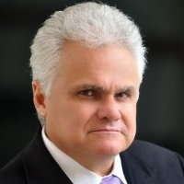
Dr. Ricardo Cardona (COL)
Past Presidente Asociación Colombiana de Alergias, Asma e Inmunología
Jefe del Servicio de Alergología Clínica de IPS Universitaria- Universidad de Antioquia

Slide 9
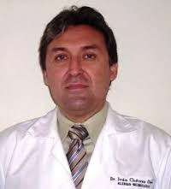
Dr. Iván Cherrez (ECUADOR)
Hospital Clínica Kennedy de Guayaquil-Ecuador
Miembro del Comité de Asma de La Organización Mundial de Alergia
Director Médico RESPIRALAB

